Slide 1

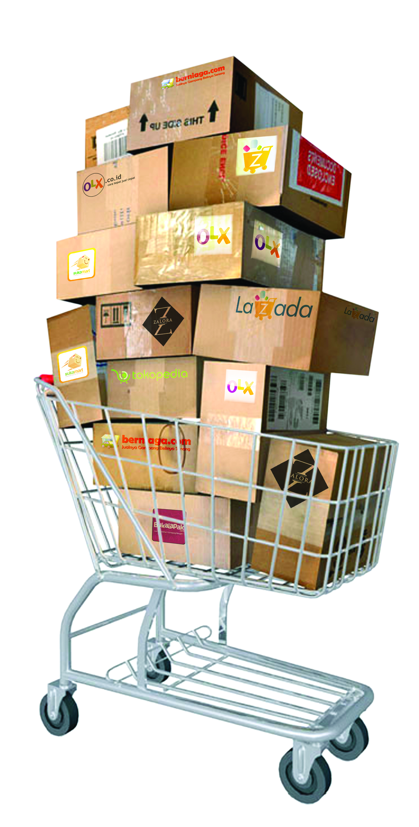
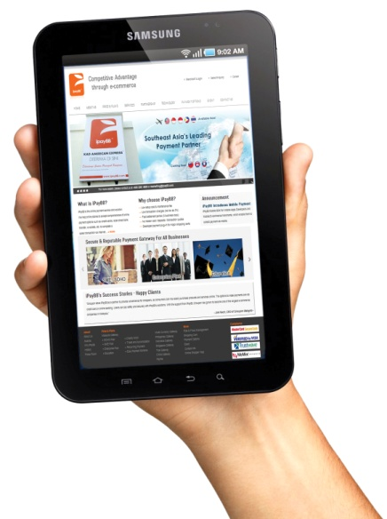
Potret
E-Commerce
Di Indonesia
Tutum Rahanta
Pengamat Ritel

Slide 2
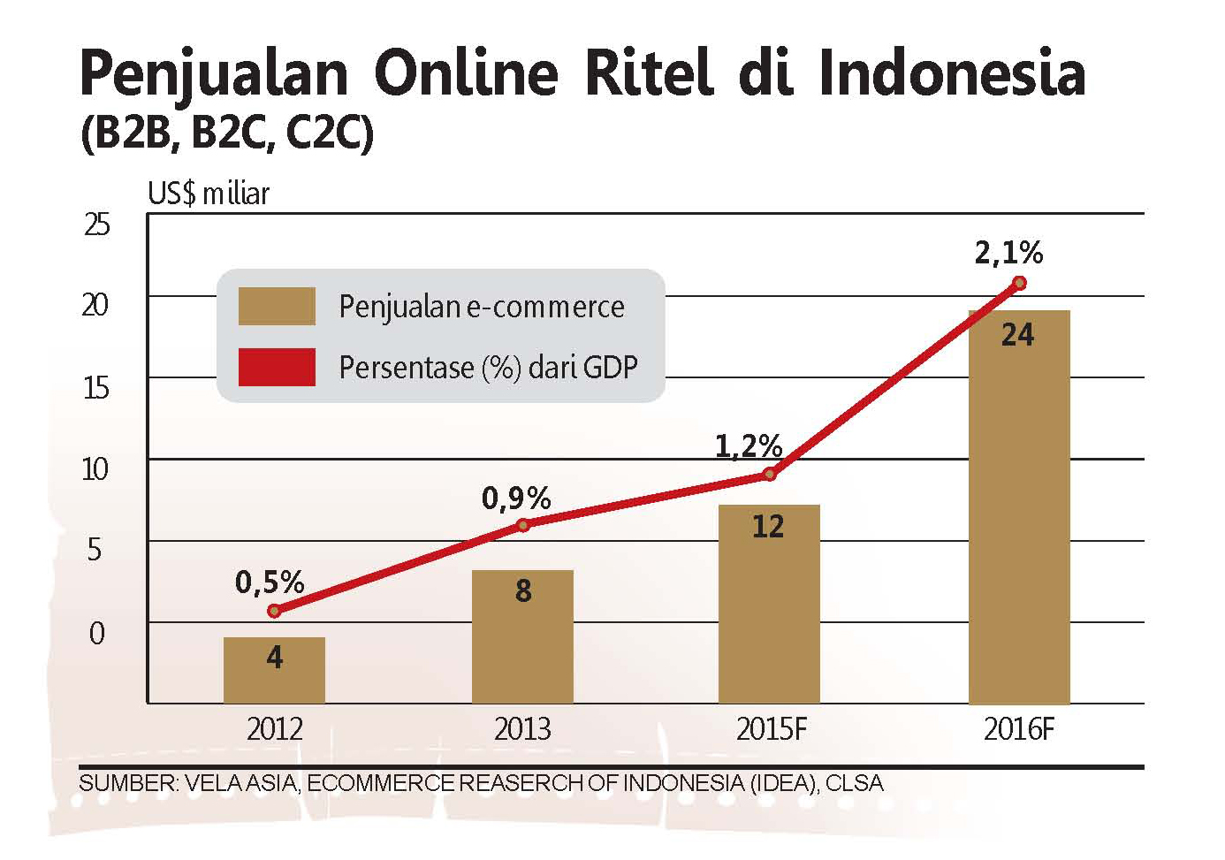

Belanja via internet di Indonesia masih sangat rendah hanya 0,1% dari total belanja ritel yang mencapai US$ 100,2 miliar. Masyarakat Indonesia masih menggunakan internet terutama untuk hiburan, sosialisasi dan mencari informasi. Baru 6% pengguna internet di Indonesia yang belanja secara online.

Slide 3
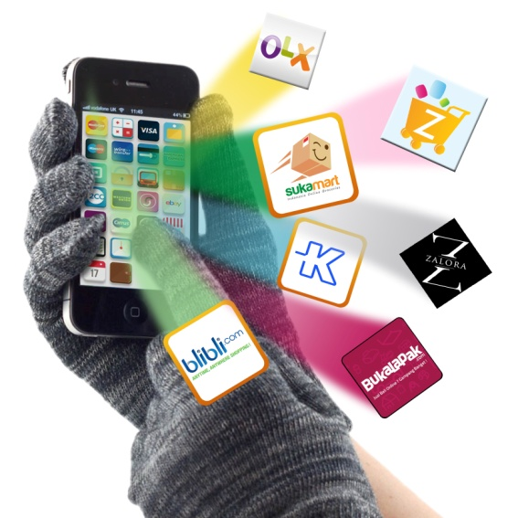
FAKTA E Commerce di Indonesia
Potensi pertumbuhan bisnis online di Tanah Air memang besar. Data terakhir menunjukkan, jumlah pengguna internet di Indonesia sekitar 75,9 juta orang 31% dari dari 244,8 juta penduduk Indonesia.
Sekadar catatan, 50.000 pengguna baru terdaftar di OLX setiap harinya dan trafiknya 1 miliar halaman dibuka setiap bulannya.
Toko online Bhinneka dikunjungi 165.000 pelanggan setiap harinya yang membuka 21 juta halaman tiap bulannya.
Dan yang paling banyak di kunjungi di Tanah Air adalah situs Kaskus dengan trafik 38.800.000 kunjungan tiap bulannya.

Slide 4


Sales B2C e-Commerce Global
Tumbuh Luar Biasa
Sales B2C e-commerce secara global menembus US$1 triliun pada tahun 2012.
Pada tahun 2014 sales B2C e-commerce global tumbuh lebih dari 20% menjadi US$1.5 trilliun, dan akan menembus angka US$2.3 trilliun pada 2017.

Slide 5
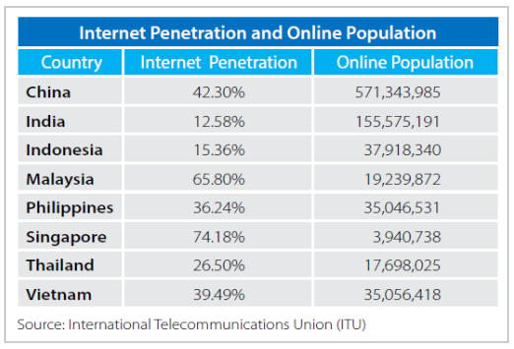
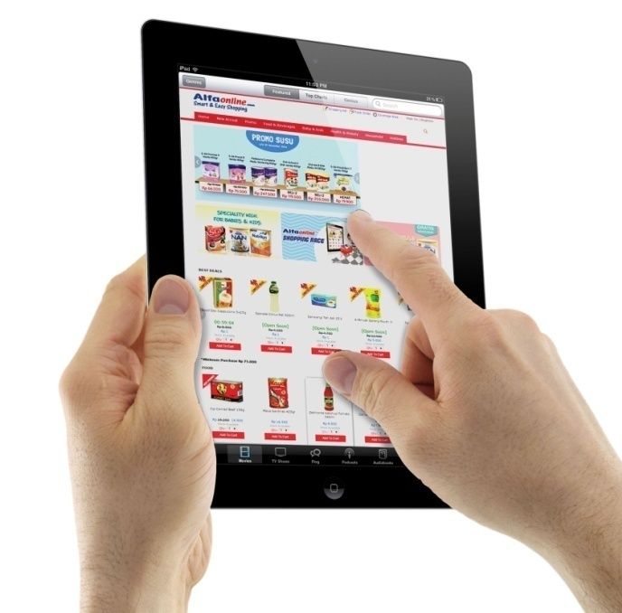




Slide 6

Peritel pada masa kini sedang berupaya merangkul pendekatan multi-channel untuk memenuhi ekspektasi pelanggan sekaligus memenangkan perebutan market share. Sebagai tambahan, data menunjukkan bahwa 80% peritel menyatakan bahwa presentase penjualan secara online telah meningkat dalam lima tahun belakangan, dengan rata-rata peningkatan sebanyak 25%.
Omni-channel Retailing
John Lang LaSalle Retail 3.0: The evolution of multi-channel retail distribution
O2O
Ofline to Online Retail Channel

Slide 7
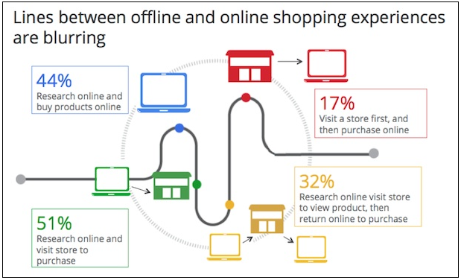

Slide 9

Terima kasih

